Slide 1
Conceitos básicos de adminiStração

Slide 2
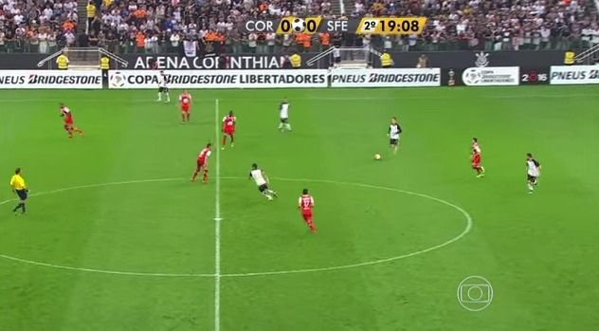

Slide 5
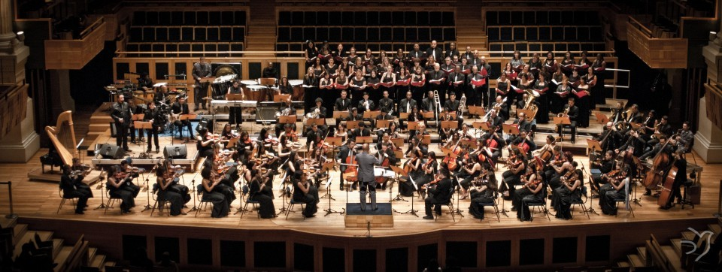

Slide 6
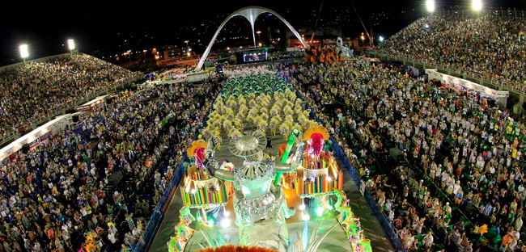

Slide 10
A administração e eu (PROFISSIONAL DA INFORMAÇÃO OU NÃO)
Ator ou receptor
Cotidiano
Administração como Arte
Administração como Técnica
Administração como Ciência

Slide 11
Objeto de estudo da administração
A ação organizacional
Conjunto de cargos e tarefas
Conjunto de órgãos e funções
Sistema composto de subsistemas que interagem entre si e o sistema externo

Slide 13
Funções essenciais da empresa
Funções Técnicas: relacionada a produção de bens ou serviços.
Funções Comerciais: relacionadas com a compra, venda e troca.
Funções Financeiras: relacionadas com a obtenção e gerência de capitais.
Funções de segurança: relacionadas com a proteção dos bens e pessoas.
Funções Contábeis: relacionadas com inventários, registros, balanços, custos e estatísticas.
Funções Administrativas: coordenam e sincronizam as demais funções.

Slide 14
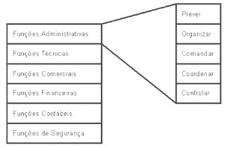

Slide 16
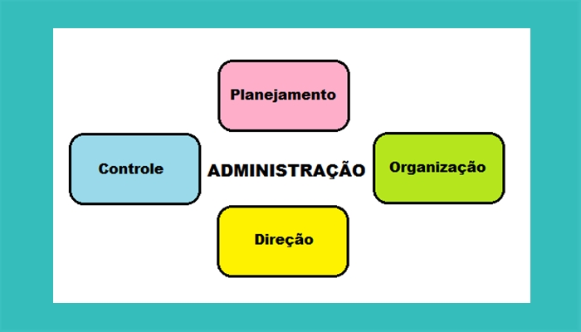

Slide 17
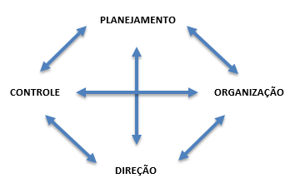

Slide 18
Funções Administrativas
Planejar - estabelecer os objetivos da empresa e por quais caminhos se chegará a eles. Nenhum objetivo se atinge no no improviso. Ele é antes pensado e discutido, ou seja, planejado, e depois comunicado aos demais funcionários envolvidos. Além de questões internas, deve-se levar em conta, na hora de planejar, os cenários futuros do mercado.
Organizar - definir de que maneira as atividades serão feitas e distribuí-las entre pessoas, departamentos e profissionais correspondentes. Considerar a eficácia e a eficiência, isto é, fazer o trabalho no menor tempo e com o menor desperdício possível.

Slide 19
Funções Administrativas
Dirigir – liderar, capacidade de mobilizar as pessoas para que os resultados desejados sejam alcançados. É mais que distribuir tarefas. Trata-se de influenciar e motivar as pessoas de maneira positiva.
Controlar - planejar, organizar e delegar tarefas não é garantia de que, na prática, o trabalho será bem executado e dará os resultados previstos. O controle busca essa garantia. Envolve a criação de padrões de desempenho, medição do desempenho atual, a comparação entre o desempenho padrão e o atual e as possíveis ações corretivas para redirecionar os esforços no caminho dos objetivos inicialmente traçados.

